Slide 1
Οι κάτοικοι και τα κράτη της Ευρώπης
ΒΙΒΛΙΟ ΣΕΛΙΔΕΣ 99-102

Slide 2
48
κράτη.

Slide 3
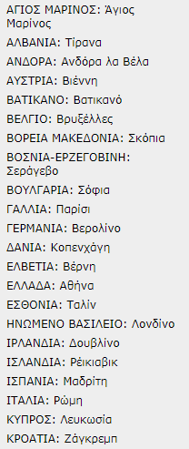
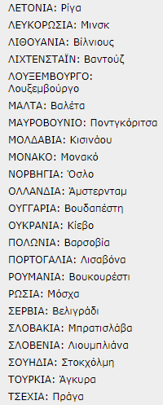
Τα κράτη και οι πρωτεύουσές τους
ΑΖΕΡΜΠΑΪΤΖΑΝ: Μπακού
ΑΡΜΕΝΙΑ: Ερεβάν
ΓΕΩΡΓΙΑ: Τιφλίδα
ΦΙΛΑΝΔΙΑ: Ελσίνκι

Slide 4
Τα κράτη και οι πρωτεύουσές τους
ΑΖΕΡΜΠΑΪΤΖΑΝ: Μπακού
ΑΡΜΕΝΙΑ: Ερεβάν
ΓΕΩΡΓΙΑ: Τιφλίδα
ΦΙΛΑΝΔΙΑ: Ελσίνκι

Slide 5
Βιβλίο σελίδα 100

Slide 7
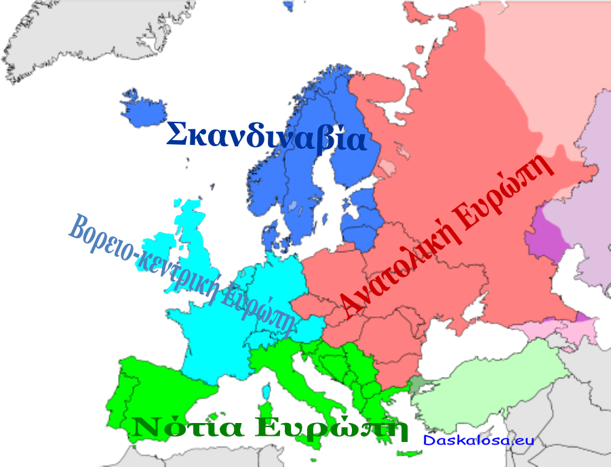
Βιβλίο σελίδα 101

Slide 8
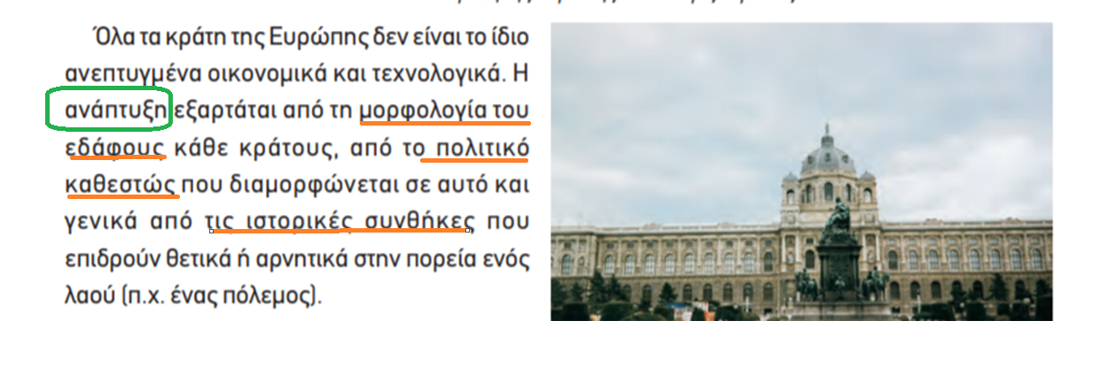
Βιβλίο σελίδα 101

Slide 9
Βιβλίο σελίδα 101

